Slide 1

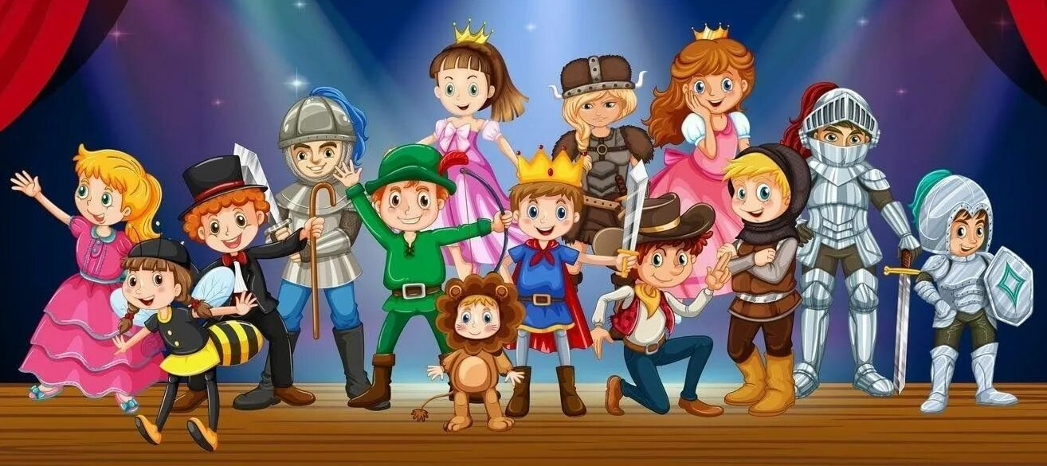
Обобщение опыта работы по теме : «Театрализованная деятельность как средство развития связной речи у детей с ТНР»
Муниципальное дошкольное образовательное автономное учреждение
«Детский сад № 121 «Золотой колосок» г. Орск
Подготовила:
воспитатель первой квалификационной категории
Скоробогатова Т.А.

Slide 2
Актуальность выбранной темы
Театрализованная деятельность является огромным стимулом для развития и совершенствования речи. Актер театра должен уметь четко произносить текст, выразительно передавать мысли автора (интонацию, логическое ударение, силу голоса, темп речи).
Дети учатся владеть своим голосом, мимикой, жестами, а главное – четкой артикуляцией.
Участие детей в театрализованных играх способствует развитию памяти и взаимодействию друг с другом.
Поэтому возникла идея – создание системы педагогических мероприятий по развитию речи через театрализованную деятельность.

Slide 3
Цель: создание условий для успешного развития детей через театральную деятельность.
Задачи речевого развития в театрализованной деятельности
1. Учить детей связно, последовательно излагать свои мысли.
2. Формировать грамматический и лексический строй речи.
3. Развивать навыки активной, разговорной речи, совершенствовать диалогическую и монологическую формы речи.
4. Развивать выразительную, интонационную сторону речи.
5. Пополнять и активизировать словарь детей (за счет слов, обозначающих название предметов, действий, признаков).
6. Совершенствовать художественно-речевые исполнительские навыки детей в разных видах театрализованной деятельности.
7. Воспитывать культуру речевого общения, умение согласованно действовать в коллективе.
8. Совершенствовать игровые навыки и творческую самостоятельность через театрализованные игры, развивающие творческие способности дошкольников.

Slide 4
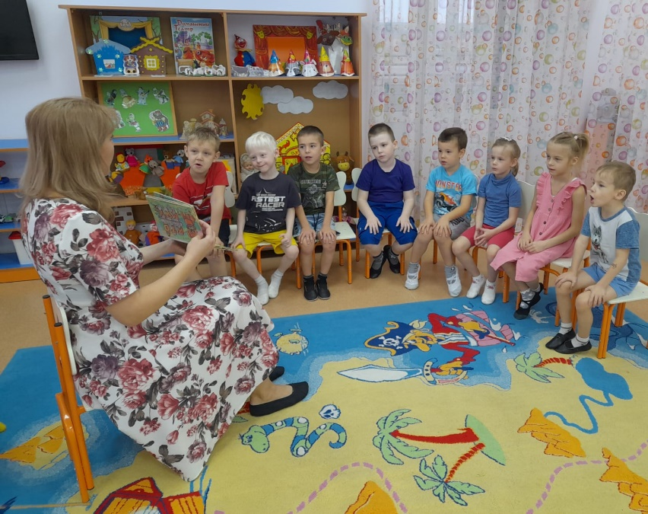
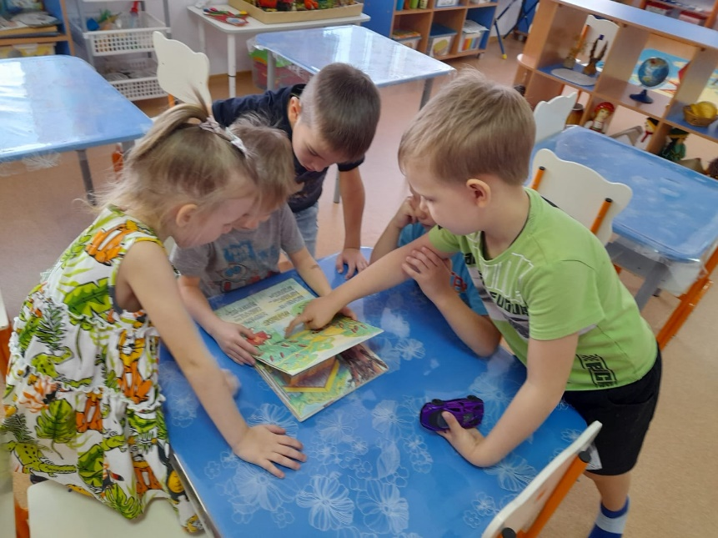
Основные направления развития речи в театрализованной деятельности :
- развитие культуры речи;
- развитие общей и мелкой моторики;
- развитие сценического мастерства и речевой деятельности.
Содержание театрализованной деятельности :
Артикуляционная гимнастика.
Чистоговорки и скороговорки. Загадки.
Упражнения на воображение.
Упражнения на напряжение и расслабление мышц.
Упражнения на имитацию движения.
Упражнения на активизацию словарного запаса.
Упражнения на формирование разговорной речи.
Игры со словами и без слов.
Хороводные игры. Подвижные игры с героями.
Обыгрывание эпизодов.
Инсценирование сказок, потешек, стихов.
Показ театрализованных представлений.

Slide 5
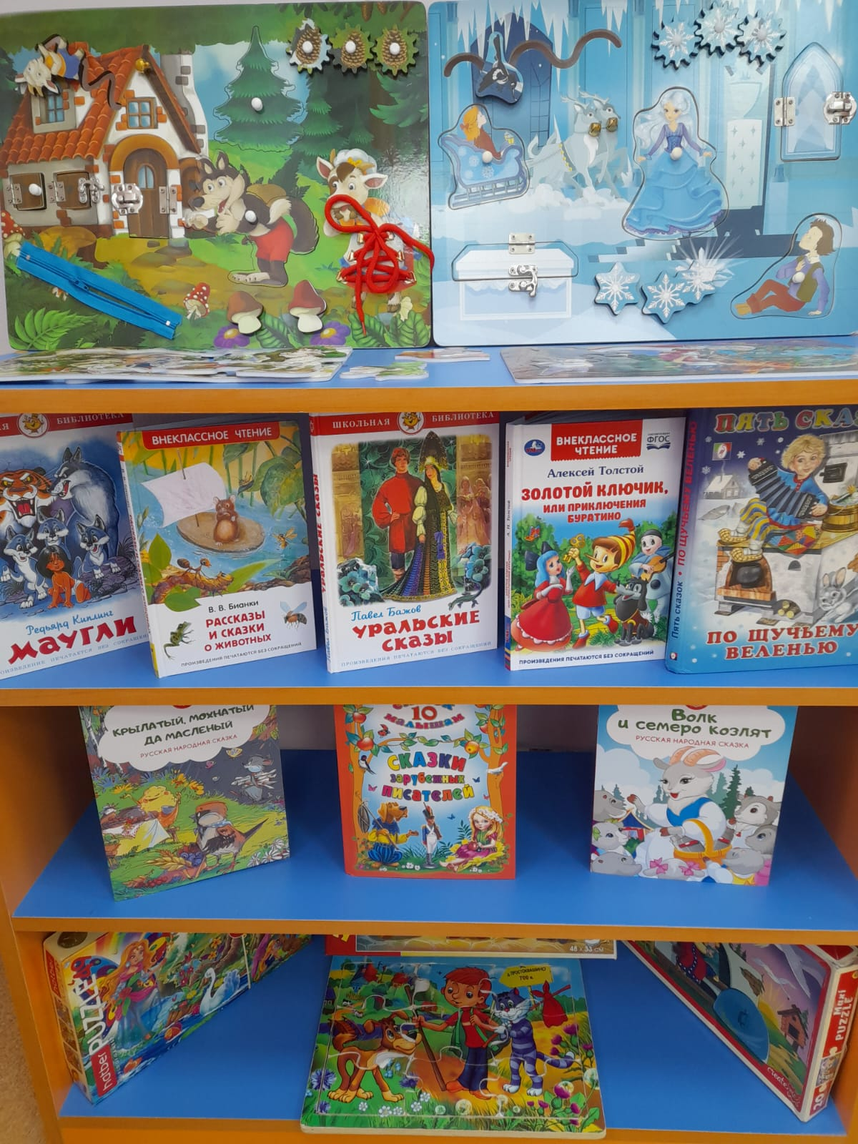
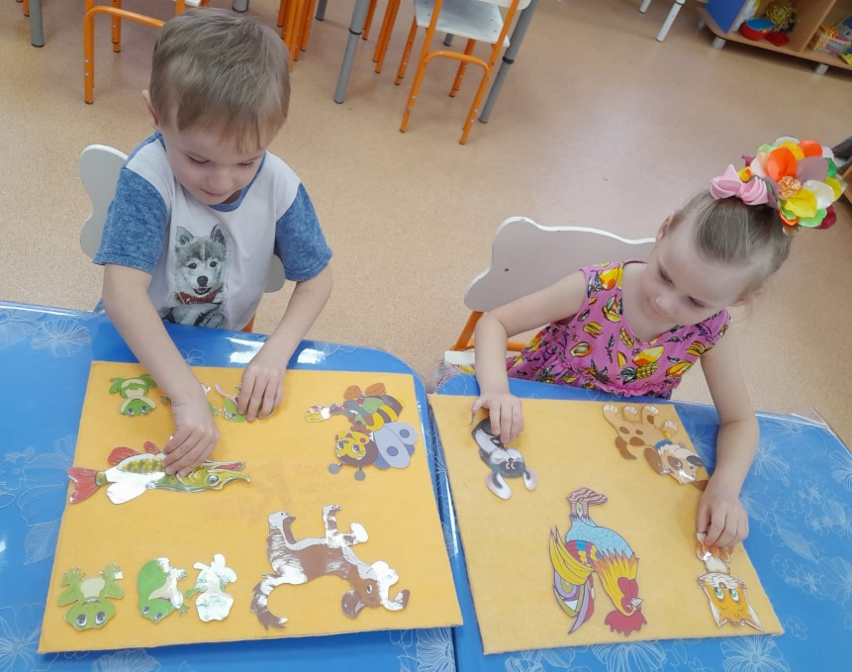
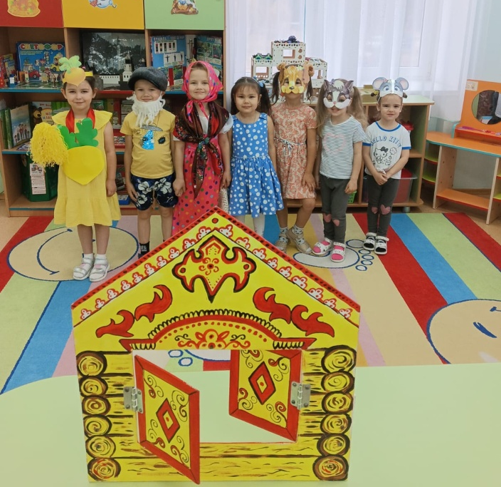
Методы и приемы, используемые в работе:
1. Чтение художественных произведений, сказок, стихов.
2. Беседы с детьми.
3. Обыгрывание этюдов, театрализованных игр; инсценировки, драматизации.
4. Рассматривание иллюстраций.
5. Показ кукольных спектаклей.
6. Упражнения по формированию выразительности исполнения (вербальной и невербальной речи).

Slide 6
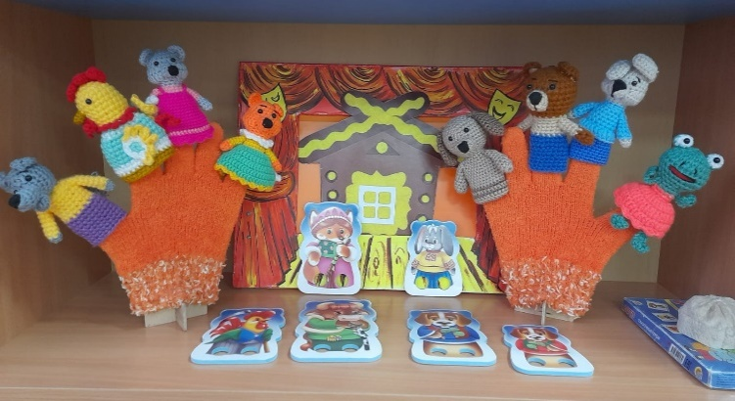
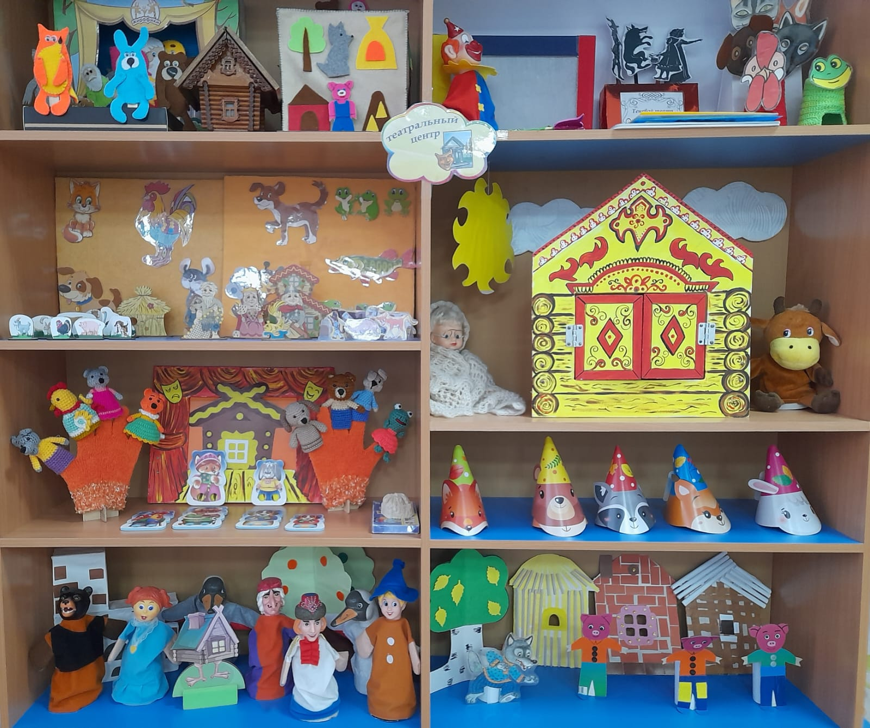
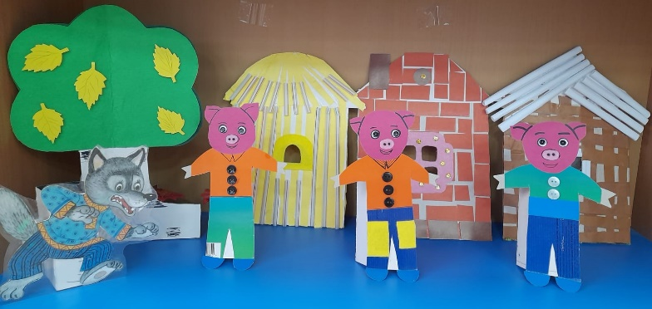
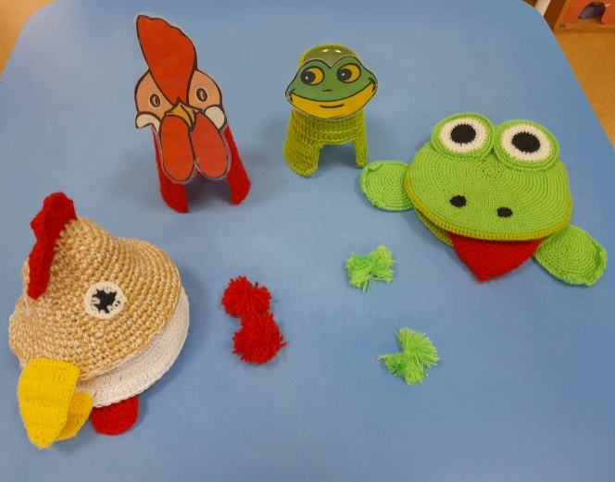
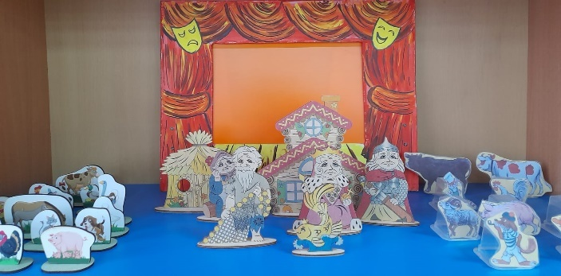
Предметно-развивающая среда
Для обогащения предметно-развивающей среды в нашей группе был разработан и реализован проект «Сказка своими руками». Совместно с родителями были изготовлены персонажи сказок и атрибуты к ним из разных материалов.

Slide 7
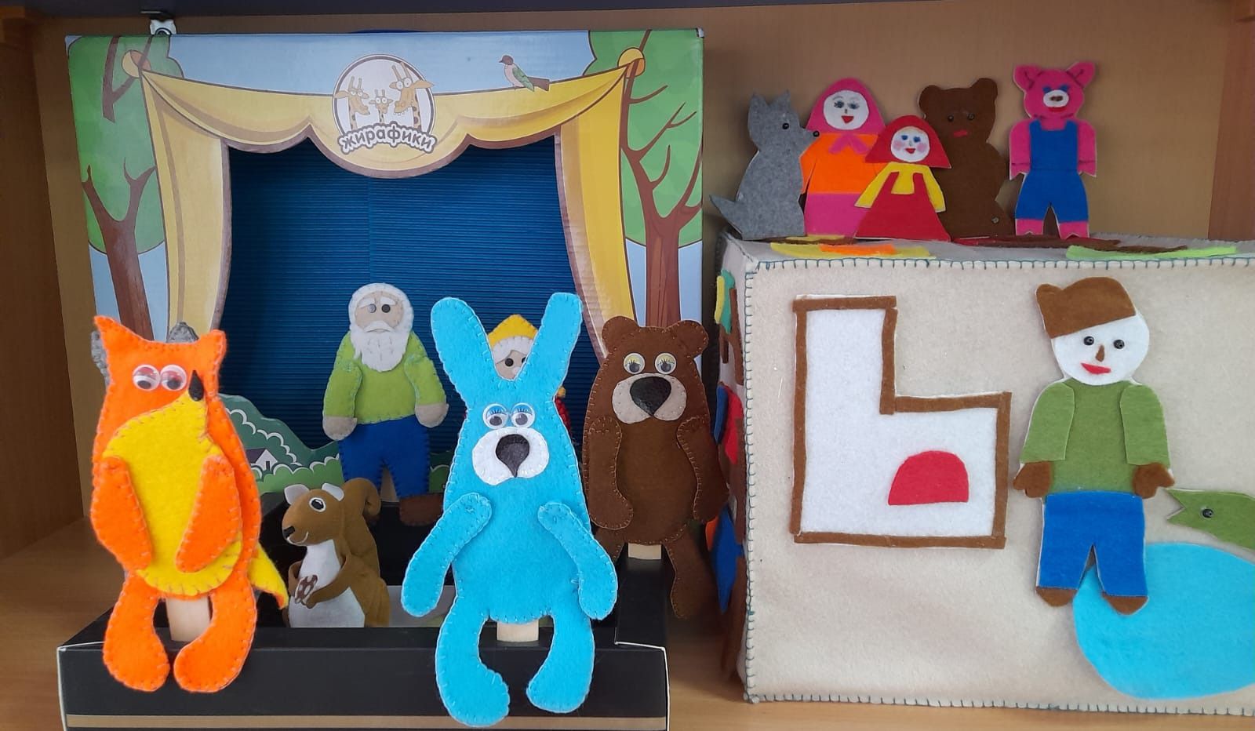
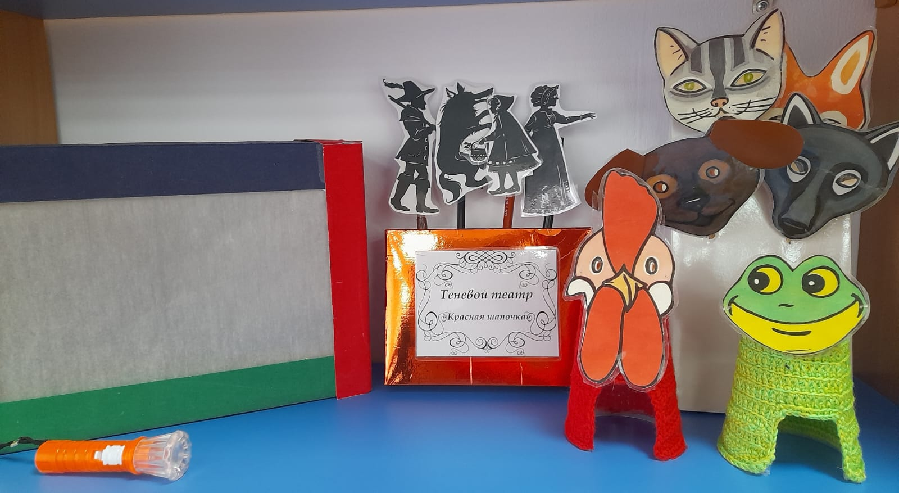
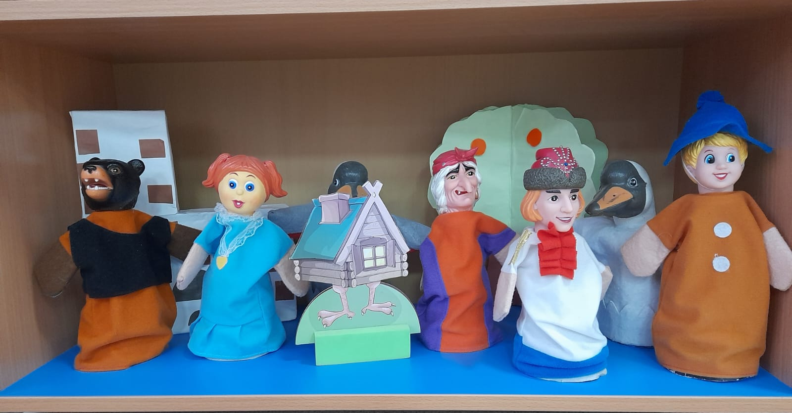
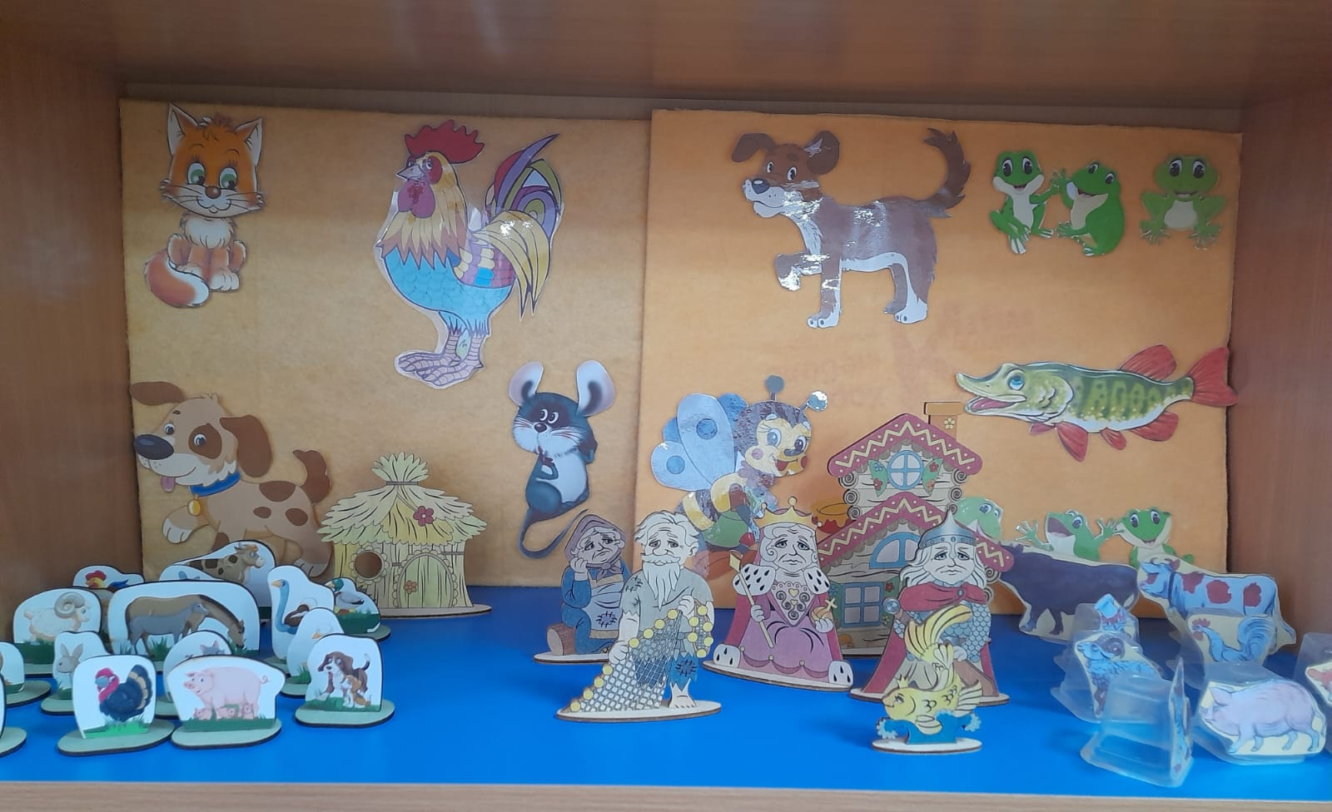
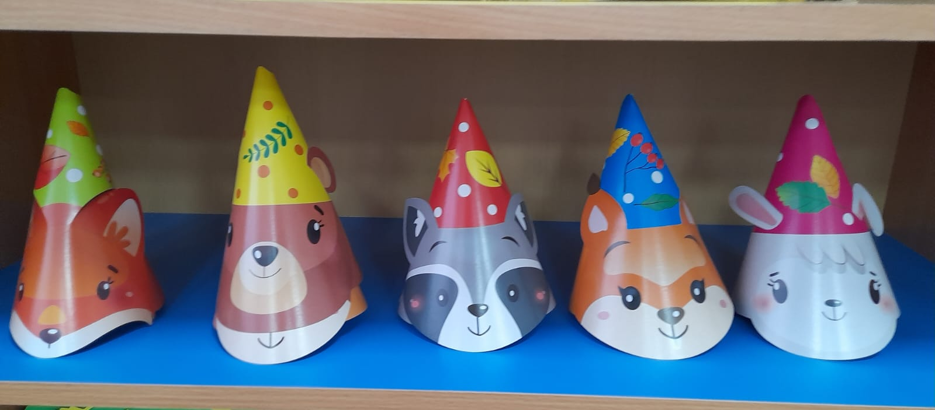

Slide 8
Разработаны:
Конспекты НОД по театрализованной деятельности;
Проекты «Сказка своими руками», «Моя любимая сказка!»;
Сценарии праздников и развлечений.
Созданы: картотеки игр и упражнений «Скороговорки, чистоговорки», «Загадки»,
«Пальчиковые игры», «Фольклорные произведения».
Театрализованные игры, используемые в работе:
Игры-драматизации (игры-имитации образов животных, людей, литературных персонажей; ролевые диалоги на основе текста; инсценировки произведений; постановки спектаклей; игры-импровизации с разыгрыванием сюжета без предварительной подготовки);
Режиссерские игры, в которых используется: настольный театр (конусный театр, театр прищепках, театр вязанной игрушки); театр на фланелеграфе; театр кукол Би-ба-бо; теневой театр; пальчиковый театр и д.р.

Slide 9
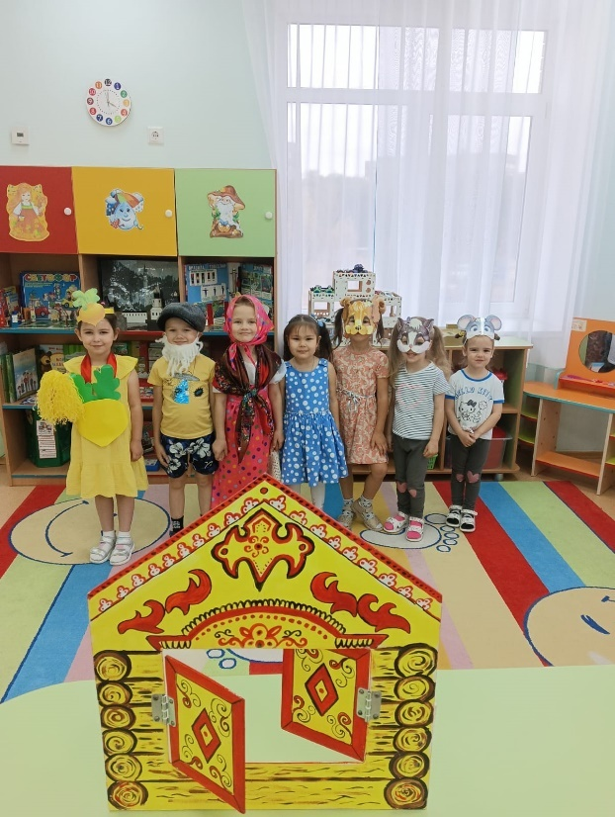
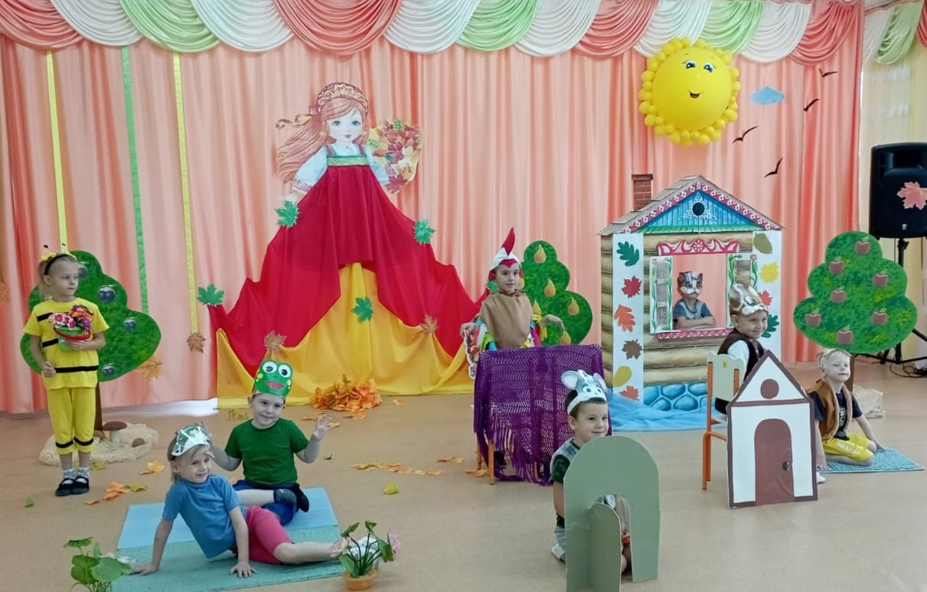
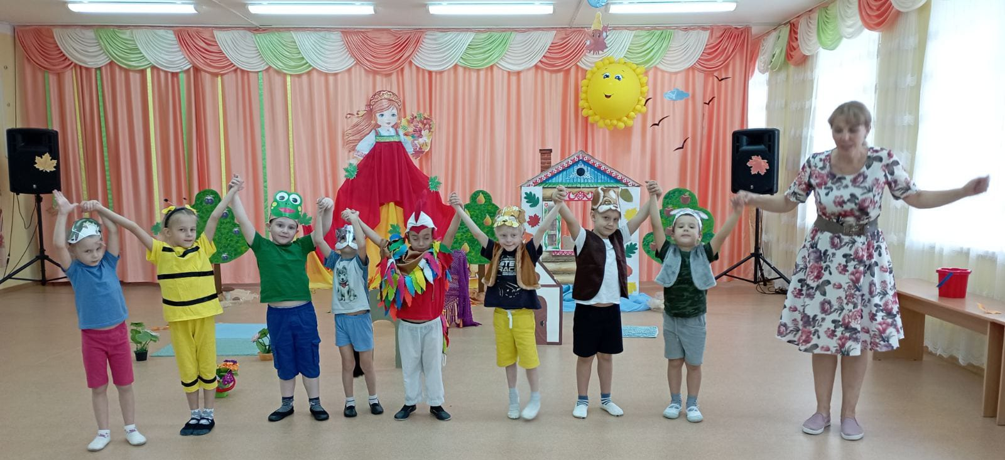
Постановка спектакля «Кто сказал МЯУ» Инсценировка сказки «Репка»

Slide 10
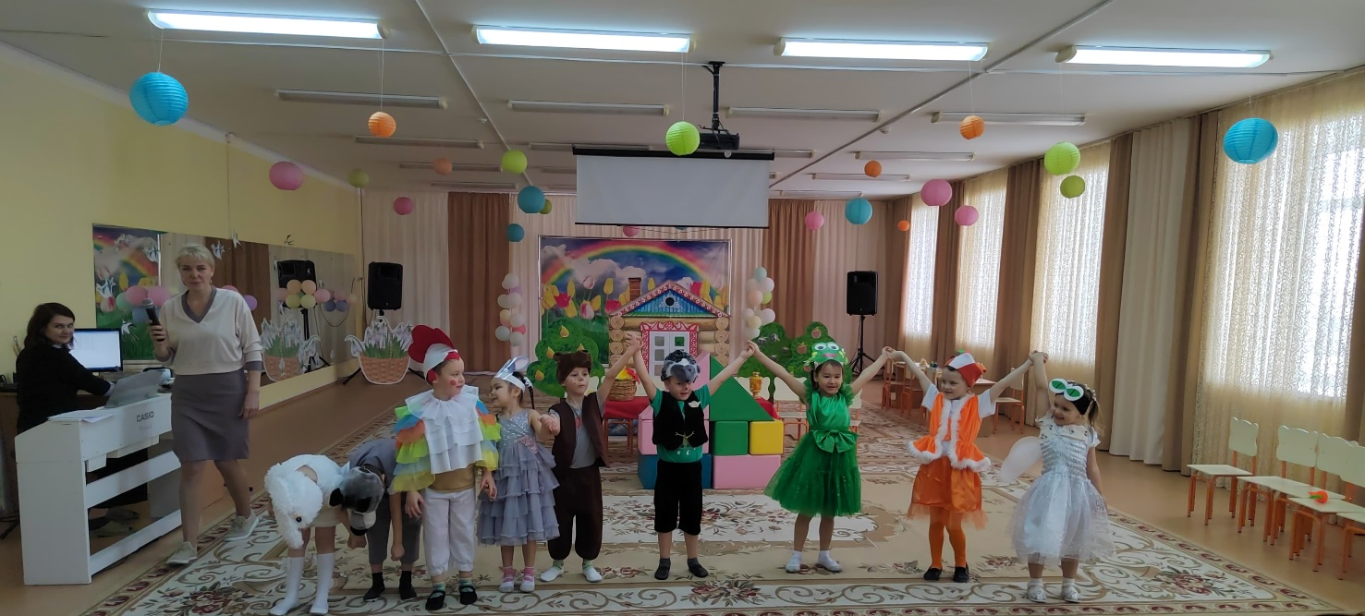
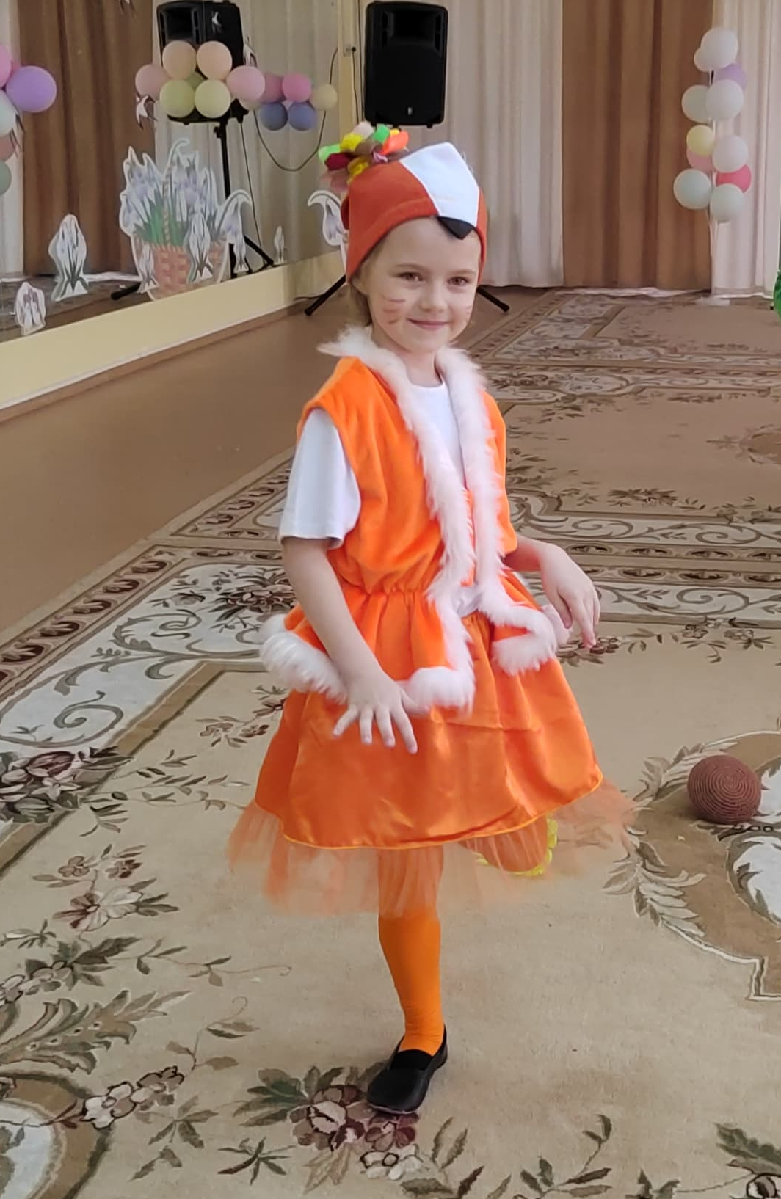
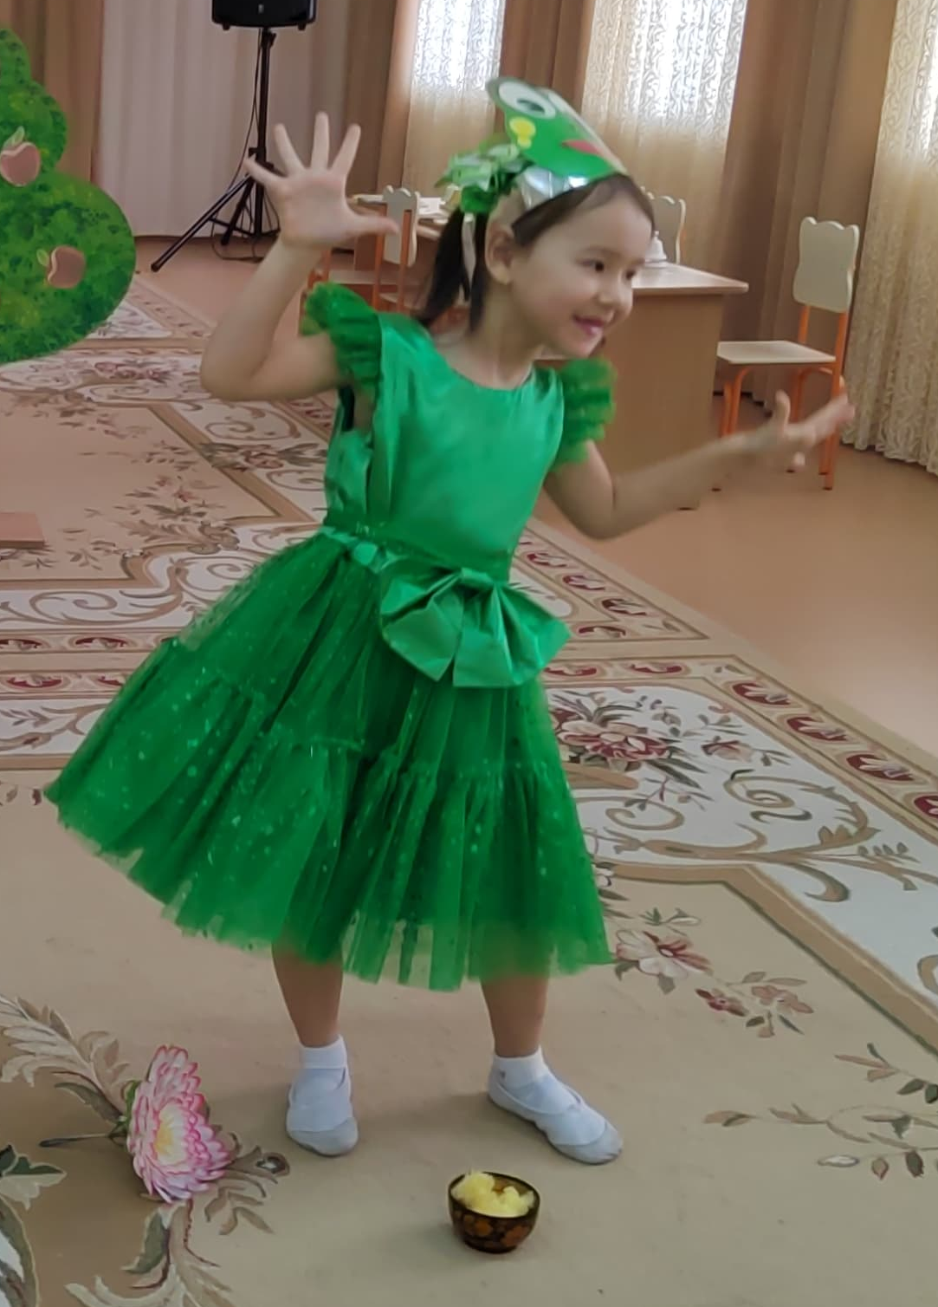
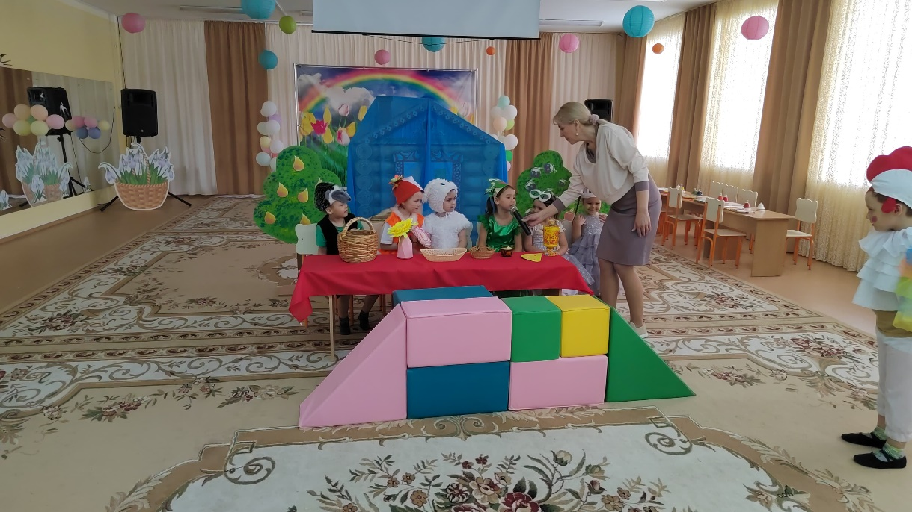
Инсценировка сказки «Теремок»
https://vk.com/wall-216702334_12282
https://vk.com/wall-216702334_10031

Slide 11
ВЫВОД: Театральное искусство близко и понятно детям, ведь в основе лежит игра. Участвуя в театрализованных играх, дети знакомятся с окружающим миром, учатся его понимать.
Через театрализованные игры мы развиваем у детей речевые умения и навыки, обеспечиваем эмоциональное благополучие. У детей значительно активизируется словарный запас в повседневной жизни, речь становится более яркой, эмоциональной, что особенно актуально для детей с ТНР.

Slide 12
Больше материалов по ссылке https://skorobogatova.netboard.me/l0qwry4jcnqg82f/

